Slide 1

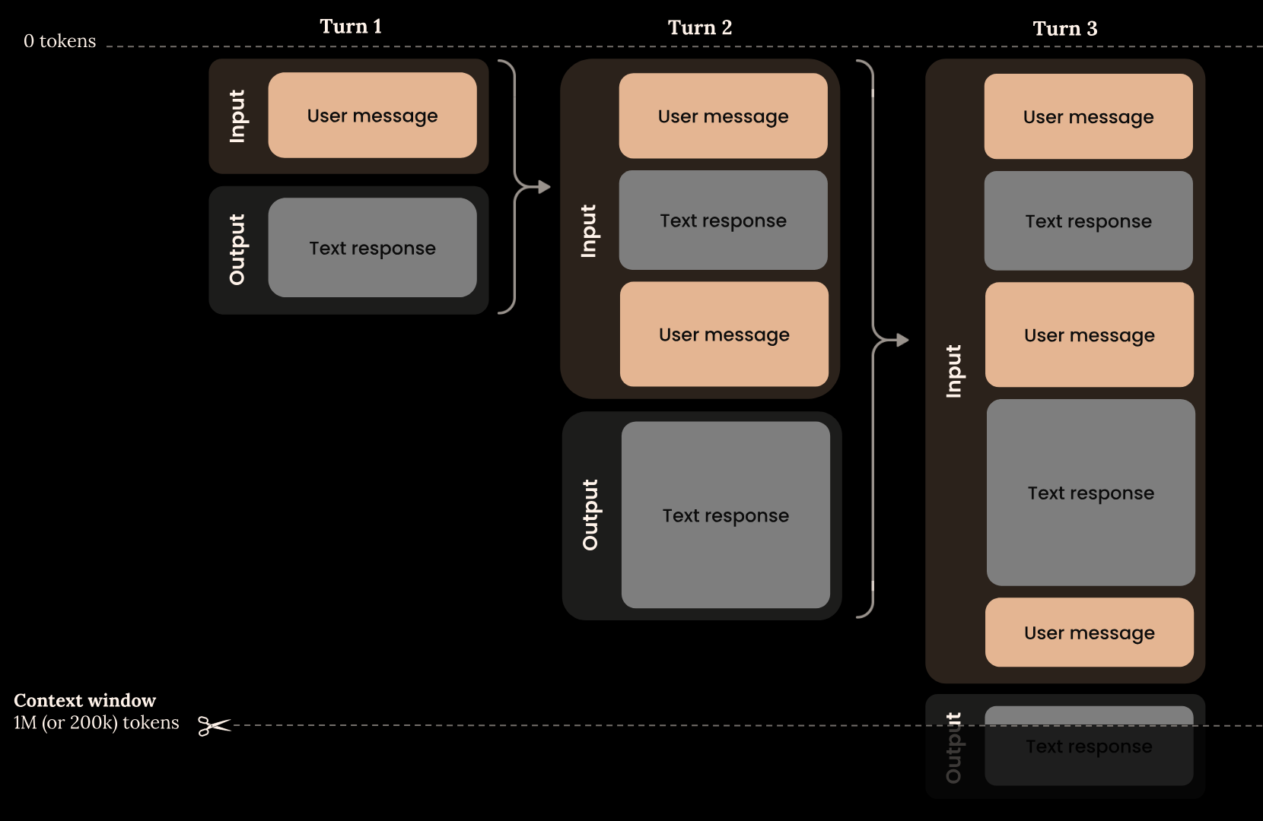
컨텍스트(Context)
컨텍스트: LLM이 출력을 생성할 때 참조하는 토큰의 집합
입력과 지금까지 생성한 출력을 모두 포함
토큰 (Token): 언어 모델이 처리하는 가장 작은 단위(단어, 단어 조각, 글자, 바이트)
Notes:
출처: 토큰 정의 Claude Docs Glossary. 컨텍스트 정의 Anthropic, “Effective context engineering for AI agents”(2025), “입력과 출력 모두 포함”은 Claude Docs “Context windows”의 설명(응답 자체와 이번 턴 출력도 창에 포함)에 근거.
토큰: Claude 기준 영어 약 3.5자가 1토큰, 언어마다 다르다(Glossary). 사람은 글자를 보지만 모델은 토큰을 본다.
그림 읽기: 턴마다 이전 입력과 출력이 전부 다음 입력으로 쌓인다. 이 누적 전체가 컨텍스트다. 앞 턴의 Text response가 다음 턴 Input 안으로 들어가는 것을 가리킬 것.
컨텍스트는 학습 데이터가 아니다. 대화할 때마다 새로 채워지는 입력이다.
아래 가위 점선이 창의 한계 → 다음 슬라이드.

Slide 2
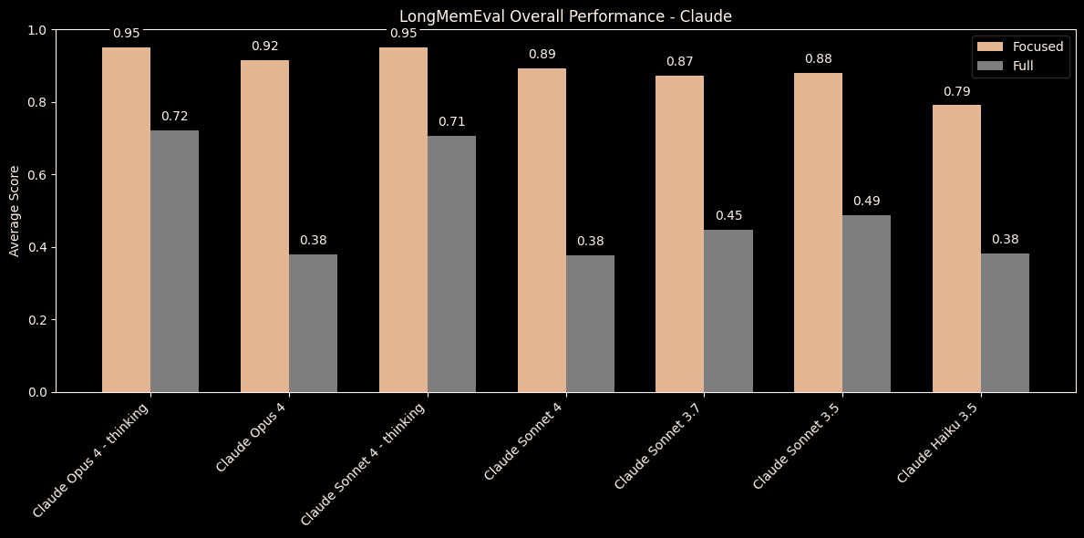
컨텍스트 창
컨텍스트 부패 Context rot
컨텍스트 창 Context window
토큰이 늘수록 정확도와 회상이 떨어지는 현상
모델이 새 텍스트를
생성할 때 참조할 수 있는
텍스트의 양
모델의 작업 기억
한계 Limit
200K 또는 1M 토큰
입력 + 출력의 합 기준
Notes:
출처: 창 정의 Claude Docs Glossary(“working memory”, 학습 데이터와 구분). 한계와 부패 정의 Claude Docs “Context windows”. 그래프 Chroma “Context Rot” 보고서(색만 다크로 치환).
창은 학습 데이터와 다르다(Glossary). 한계: 최신 모델 다수는 1M, 그 외 200K. 입력과 출력의 합이 이 한도를 넘을 수 없다. 입력만으로 한도를 넘으면 요청 오류, 생성 중 한도에 닿으면 출력이 멈춘다.
그래프 읽기: 같은 질문에 필요한 부분만 준 입력(Focused, 구리색, 약 300 토큰)과 대화 기록 전체(Full, 회색, 약 113K 토큰). 예: Claude Opus 4는 0.92 vs 0.38. 모든 모델에서 Full이 낮다.
핵심: 한도 안이라도 많이 채울수록 흐려진다. 그래서 무엇을 넣을지 고르는 일이 필요하다 → 다음 장(Context engineering).
추가 근거: 방해 문장 하나만 섞여도 성능 저하, 18개 모델 실험(Chroma).

